Slide 2
Credit Refresh
México

Slide 3
¿Cómo funciona el proceso de Crédito?
1
3
4
Not Approved
2
DOCUMENTS SUBMISSION

Slide 4
¿Qué significan los colores del SCORE?
Verde y Amarillo
Sin llamada de Verificación.
Pagaré en Físico Firmado por Socio.
Documentos (ID y Comprobante) en Digital o Físico.
Rojo
Llamada de Verificación.
Pagaré en Físico Firmado por Socio y Aval.
Identificación en Digital o Físico Socio y Aval.
Comprobante de domicilio en Digital o Físico Socio.

Slide 5
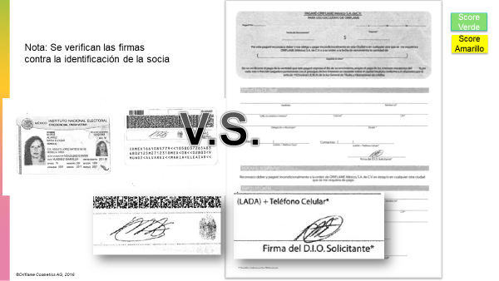
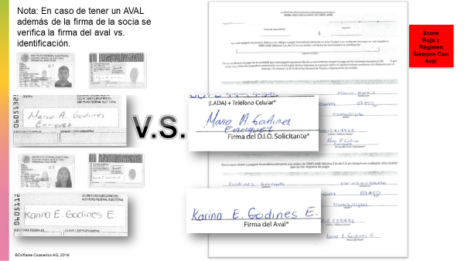
¿Qué documentos Validamos?
Identificación Oficial Vigente
INE.
Pasaporte.
Cartilla de Servicio Militar.
Licencia de Manejo.
Cedula Profesional.
Comprobante de Domicilio
Menos a 3 meses de antigüedad.
Sin deuda vencida.
Misma dirección que en el registro.
Carta domiciliaria en Original.
Pagaré Firmado
Misma firma que Identificación oficial.
Sin Montos, Sin Fecha, Sin tachaduras.
SCORE Rojo firma de Aval.

Slide 6
Si un Socio no sabe firmar, ¿aún puede registrarse?
La PATROCINADORA deberá firmar EN SU RUEGO, y la EMPRESARIA IMPRIMIR su HUELLA DIGITAL.
Esto es: que la patrocinadora en el campo de “Firma D.I.O.” debe escribir la leyenda:
“Firmo en ruego de + Nombre de la socia” después colocar su firma y enseguida la huella digital de la DIO o empresaria.

Slide 7
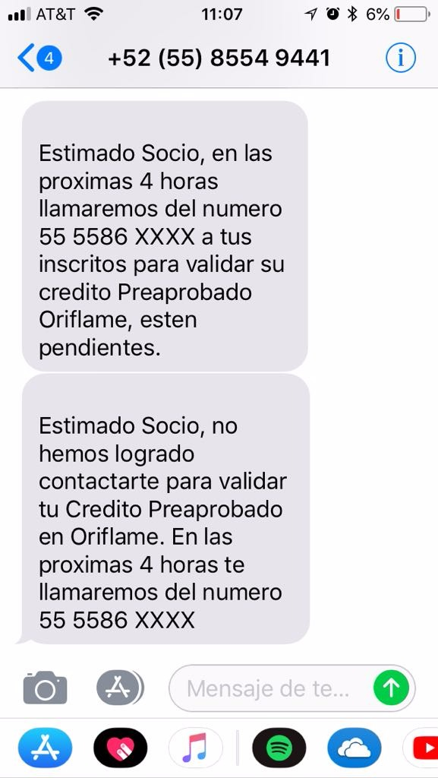
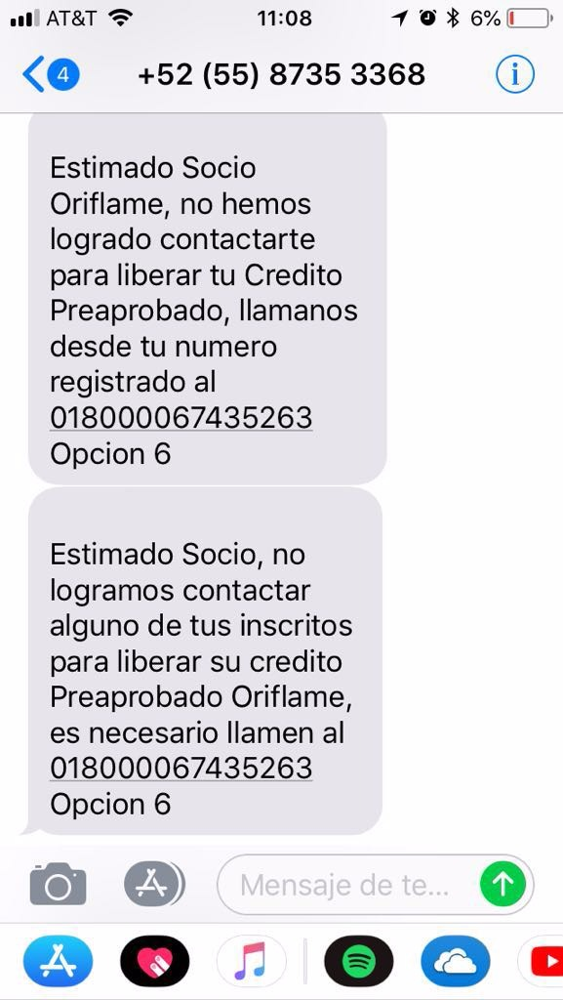
¿Cómo sucede la llamada de verificación?
Agencia Externa
Lunes a Viernes 2 Turnos.
Sábado 1 Turno.
Aviso previo a llamada por SMS a Socio y Patrocinador
Datos a Confirmar:
Nombre de aval.
Dirección.
Aceptación de firma de Pagaré.
Piloto de Whatsapp (C12).
1
3
2

Slide 8
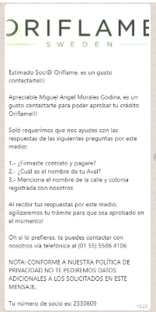
¿Cómo sucede la llamada de verificación?
Agencia Externa
Lunes a Viernes 2 Turnos.
Sábado 1 Turno.
Aviso previo a llamada por SMS a Socio y Patrocinador
Datos a Confirmar:
Nombre de aval.
Dirección.
Aceptación de firma de Pagaré.
Piloto de Whatsapp (C12).

Slide 9
¿Cuáles son los distintos estatus de la solicitud de Crédito?
Documentos en espera de revisión
Falta un documento de ser validado.
En Investigación
Listo para llamada.
Preaprobado
No se ha concluido el proceso, esperamos correcciones del socio.
Aprobado
☺
Bloqueado/Closed
El socio perdió su línea de crédito.

Slide 10
¿Si un crédito no se aprueba en el mismo Catálogo se borra?
El crédito continua su proceso en el siguiente Catálogo.
Si al 4to Catálogo el Socio no concluyó el proceso la solicitud se borra.
Recuerda que si un Socio no pasa pedido en sus primeros 3 Catálogos su registro es eliminado del sistema

Slide 11
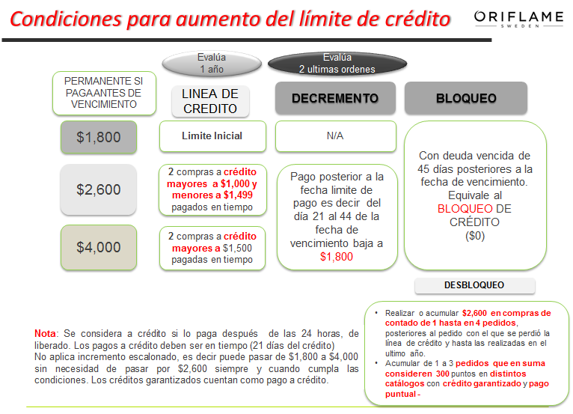
¿Cómo se puede aumentar o recuperar una línea de Crédito?
DESBLOQUEO

Slide 12
¿Cómo funcionan las valijas y buzones?
Enlaces (más de 300)
Una vez a la semana.
Salen martes y llegan miércoles.
Buzones Autorizados
24 buzones.
3 envíos a la semana lunes, miércoles y viernes.
Antes de las 3pm.
Centros de servicio y Entrenamiento
Reciben y Capturan (aún en día de cierre => SIN GARANTÍA).
Aragón, CDMX.
Monterrey.
Guadalajara.

Slide 13
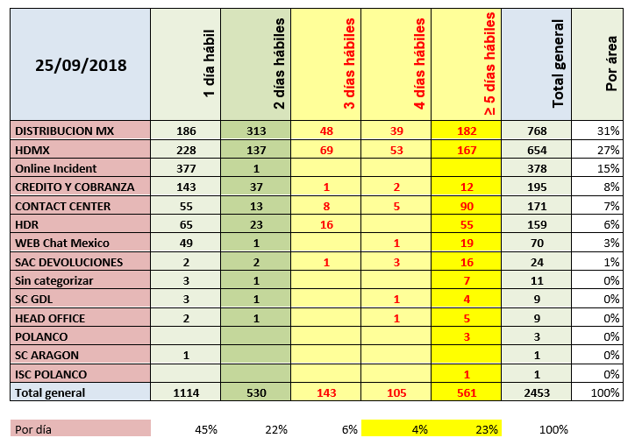
¿Cómo se atienden las Solicitudes de Servicio?

Slide 14
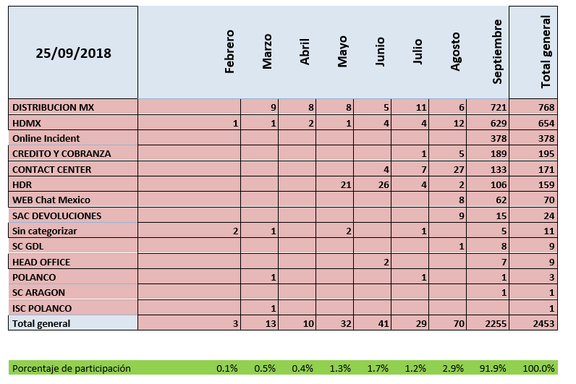
¿Cómo se atienden las Solicitudes de Servicio?

